Slide 1
C 程式設計實習課練習題

Slide 2
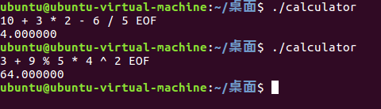
課堂練習7-1：計算機
輸入一串數字與運算元交錯的字串，數字與運算元以空白隔開，
最後輸出運算答案(不須考慮先乘除後加減，一律由左至右)
定義兩個Class A, B，A處理由左至右序列的運算，B處理兩數字運算
字串結尾若輸入EOF則結束運算
都要使用constructor(建構子做甚麼自訂，但是要與題目運算有關)
A物件要有回傳答案給Main的功能
輸出的答案計算至小數點後6位
Hint: Main會將輸入的值由建構子參數傳入物件A
cout << fixed << setprecision(6) << 變數名稱 << endl; //輸出至小數點後6位

Slide 3
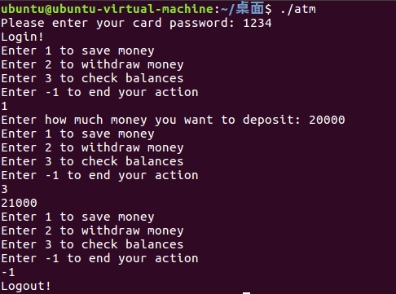
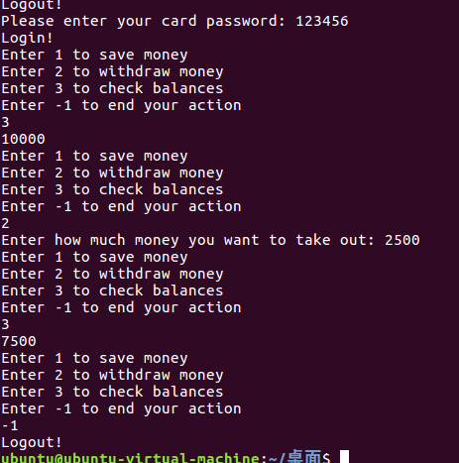
課堂練習7-2：自動提款機
class ATMCard: 擁有密碼、餘額、get(密碼、餘額)、set餘額
class ATM: 擁有空的提款卡、還有插卡、登入、存款、提款以及查詢餘額功能
main:
產生2個ATMCard物件，透過建構子初始化資料
再產生ATM物件，透過插卡功能傳輸卡片資料，
透過登入功能成功登入後，才可以使用存款、提款以及
查詢餘額功能，否則會顯示未登入
hint: class ATM可能會需要一個變數做登入與否的判斷

